Slide 1
Tính đơn điệu và cực trị của hàm số
Notes:
[Kịch bản giảng dạy dành cho Giáo viên]:
Chào mừng các em học sinh đến với bài học đầu tiên của Giải tích lớp 12. Hôm nay chúng ta sẽ tìm hiểu về tính đơn điệu và cực trị của hàm số, một công cụ mạnh mẽ để khảo sát và vẽ đồ thị hàm số.

Slide 2
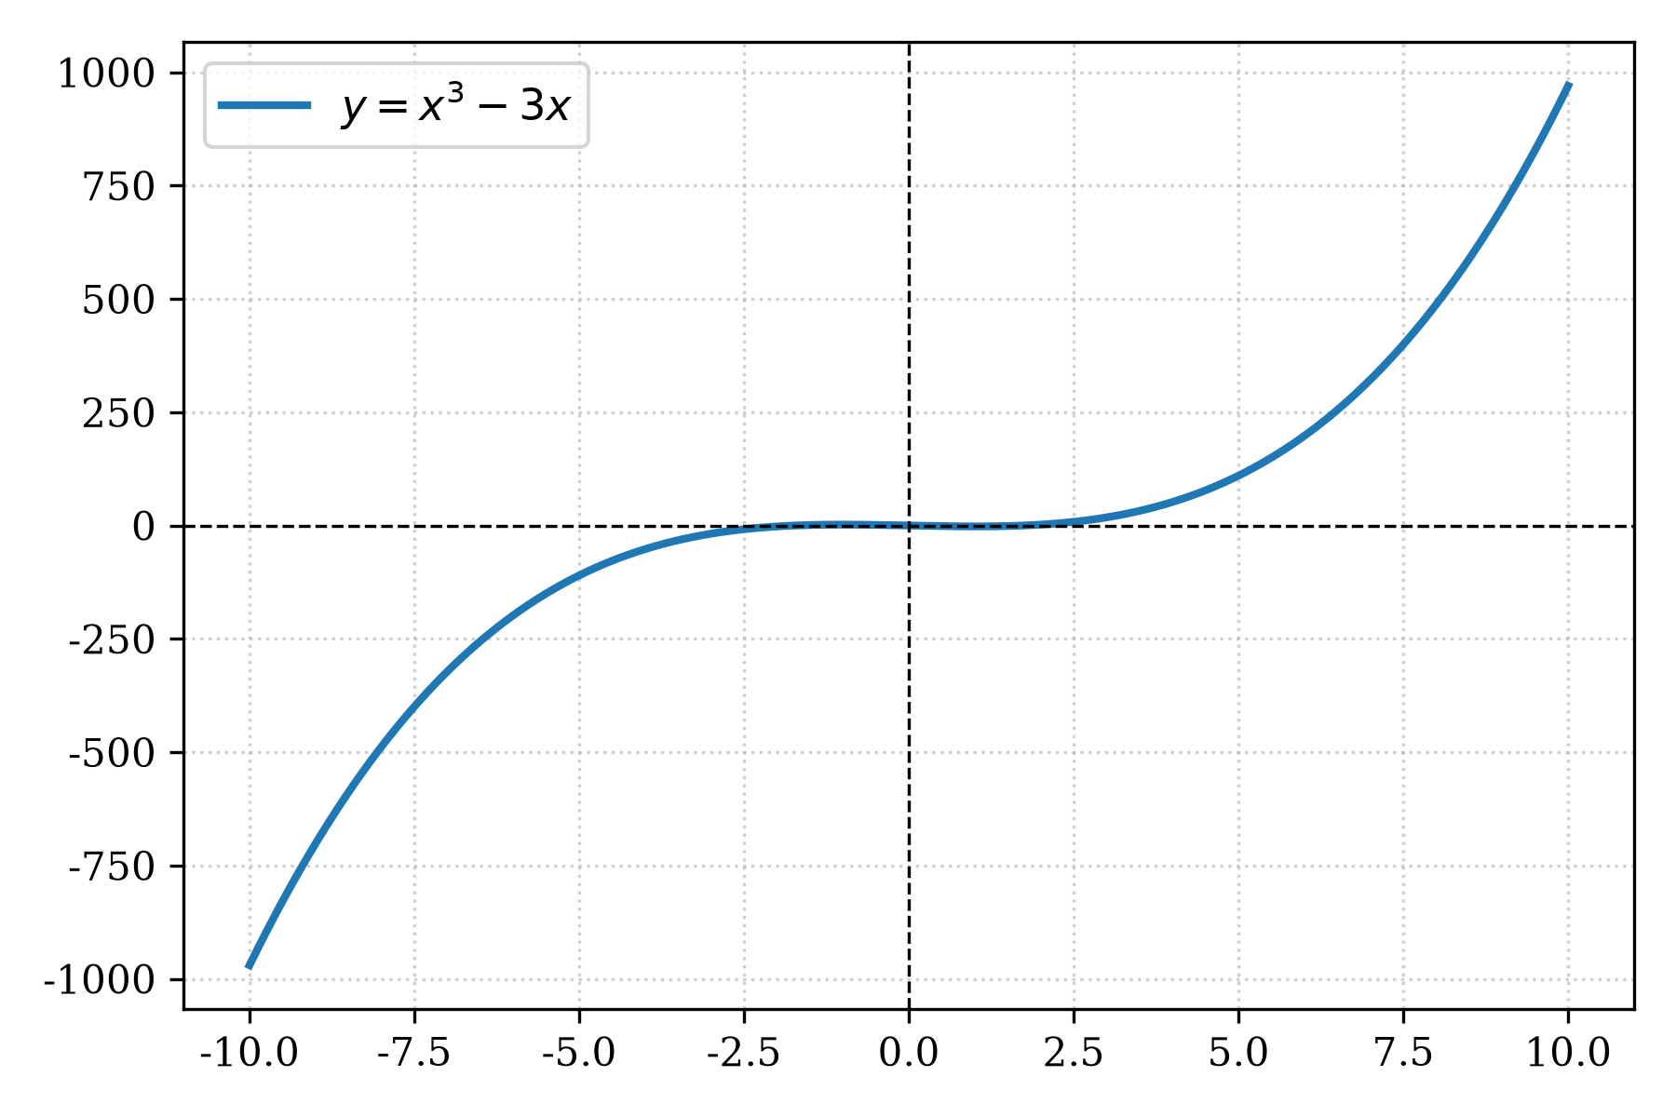
Khởi động: Quan sát đồ thị
Khởi động: Quan sát đồ thị
• Xét hàm số y = x³ - 3x trên đoạn [-2, 2].
• Trong các khoảng nào thì đồ thị đi lên từ trái sang phải?
• Trong các khoảng nào thì đồ thị đi xuống từ trái sang phải?
• Điểm nhô cao nhất và lõm sâu nhất cục bộ gọi là gì?
Notes:
[Kịch bản giảng dạy dành cho Giáo viên]:
GV chiếu đồ thị hàm số bậc ba, đặt câu hỏi gợi mở để học sinh thảo luận về các khoảng đi lên (đồng biến), đi xuống (nghịch biến) và các điểm đặc biệt (cực trị).

Slide 3
Tính đơn điệu của hàm số
• Giả sử hàm số y = f(x) có đạo hàm trên khoảng K.
• Nếu f'(x) > 0 với mọi x ∈ K thì hàm số đồng biến trên K.
• Nếu f'(x) < 0 với mọi x ∈ K thì hàm số nghịch biến trên K.
Mối liên hệ với đạo hàm
Notes:
[Kịch bản giảng dạy dành cho Giáo viên]:
GV nhấn mạnh định lý quan trọng: Dấu của đạo hàm quyết định tính đơn điệu của hàm số. Giải thích ý nghĩa hình học của đạo hàm dương (tiếp tuyến có hệ số góc dương, đồ thị đi lên).

Slide 4

Cực trị của hàm số
• Điểm x₀ được gọi là điểm cực đại của hàm số nếu tồn tại một khoảng chứa x₀ sao cho f(x) < f(x₀) với mọi x khác x₀.
• Điểm x₀ được gọi là điểm cực tiểu của hàm số nếu tồn tại một khoảng chứa x₀ sao cho f(x) > f(x₀) với mọi x khác x₀.
Định nghĩa cực đại và cực tiểu
Notes:
[Kịch bản giảng dạy dành cho Giáo viên]:
GV giải thích khái niệm cực trị mang tính địa phương (lân cận điểm x0). Nhấn mạnh điều kiện đủ để có cực trị là đạo hàm phải đổi dấu khi đi qua điểm đó.

Slide 5
Quy trình tìm đơn điệu và cực trị
• Bước 1: Tìm tập xác định D của hàm số.
• Bước 2: Tính đạo hàm f'(x). Tìm các điểm tại đó đạo hàm bằng 0 hoặc không xác định.
• Bước 3: Sắp xếp các điểm theo thứ tự tăng dần và lập bảng xét dấu f'(x) (bảng biến thiên).
• Bước 4: Kết luận các khoảng đơn điệu và các điểm cực trị của hàm số.
Phương pháp bảng biến thiên (BBT)
Notes:
[Kịch bản giảng dạy dành cho Giáo viên]:
GV hướng dẫn học sinh 4 bước chuẩn chỉ để khảo sát tính đơn điệu và cực trị. Đây là thuật toán cơ bản áp dụng cho hầu hết các hàm số ở THPT.

Slide 6
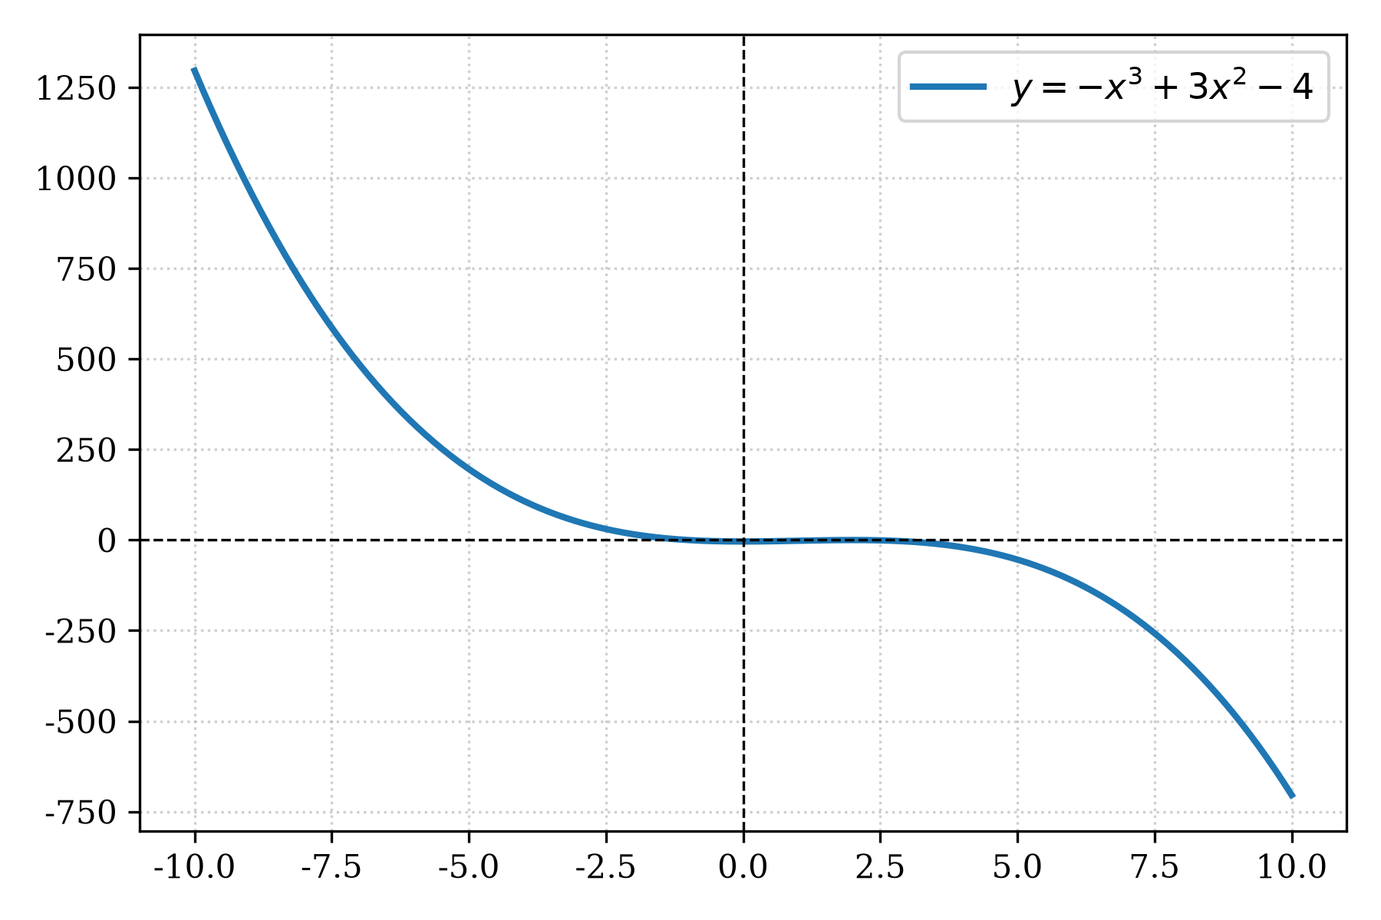
Ví dụ áp dụng
• Xét hàm số y = -x³ + 3x² - 4.
• Tập xác định: D = ℝ. Đạo hàm: y' = -3x² + 6x.
• Nghiệm đạo hàm: y' = 0 khi x = 0 hoặc x = 2.
• Hàm số đồng biến trên khoảng (0, 2).
• Hàm số nghịch biến trên các khoảng (-∞, 0) và (2, +∞).
• Cực tiểu tại x = 0 (ycₜ = -4), cực đại tại x = 2 (ycđ = 0).
Khảo sát hàm số bậc ba
Notes:
[Kịch bản giảng dạy dành cho Giáo viên]:
GV cùng học sinh giải chi tiết ví dụ này trên bảng, kết hợp trình chiếu đồ thị để học sinh đối chiếu kết quả tính toán với hình ảnh trực quan.

Slide 7
Các sai lầm thường gặp
• Sai lầm 1: Viết khoảng đồng biến/nghịch biến dưới dạng hợp: (-∞, 0) ∪ (2, +∞). Cách viết đúng là dùng chữ 'và' hoặc dấu phẩy.
• Sai lầm 2: Nhầm lẫn giữa điểm cực trị của hàm số (x), điểm cực trị của đồ thị hàm số (x, y) và giá trị cực trị (y).
• Sai lầm 3: Quên xét các điểm làm cho đạo hàm không xác định nhưng hàm số vẫn liên tục và xác định tại đó.
Học sinh cần lưu ý để tránh mất điểm
Notes:
[Kịch bản giảng dạy dành cho Giáo viên]:
GV nhấn mạnh các lỗi sai kinh điển khi thi trắc nghiệm và tự luận để học sinh khắc sâu kiến thức và không mắc bẫy đề thi.

Slide 8
Tổng kết & Nhiệm vụ về nhà
• Ghi nhớ mối liên hệ chặt chẽ giữa dấu đạo hàm f'(x) và chiều biến thiên.
• Nắm vững quy trình lập bảng biến thiên để tìm cực trị.
• Bài tập về nhà: Làm bài 1, 2, 3, 4 trong Sách giáo khoa trang 15.
• Chuẩn bị bài học tiếp theo: Giá trị lớn nhất và giá trị nhỏ nhất của hàm số.
Ôn tập và củng cố
Notes:
[Kịch bản giảng dạy dành cho Giáo viên]:
GV tổng kết lại toàn bộ bài học, giao nhiệm vụ về nhà và dặn dò học sinh chuẩn bị bài mới.

